Slide 1

Литературная викторина по произведению Валентина Катаева «Цветик-семицветик»

Slide 2
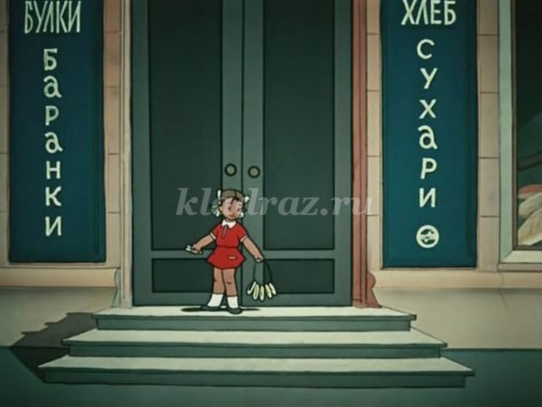
1. Как зовут героиню сказки В.Катаева? (Женя) 2. Сколько баранок она купила в магазине? Кому и какие? (две с тмином- папе, две с маком- маме, две с сахаром- себе и одну розовую- братику)

Slide 3
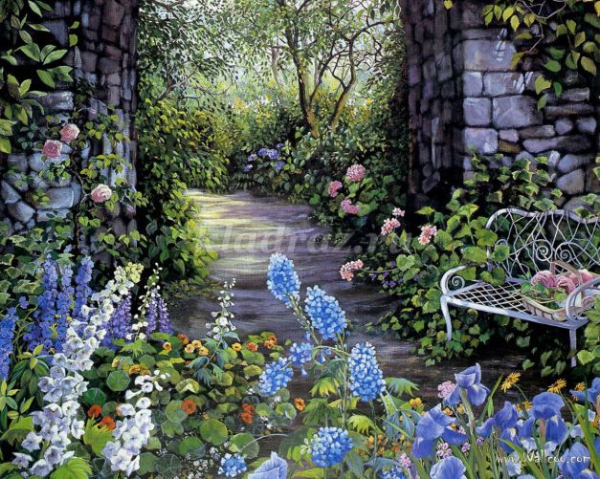
3. Как зовут братика Жени? (Павлик) 4. Куда повела старушка Женю? (В садик)

Slide 4
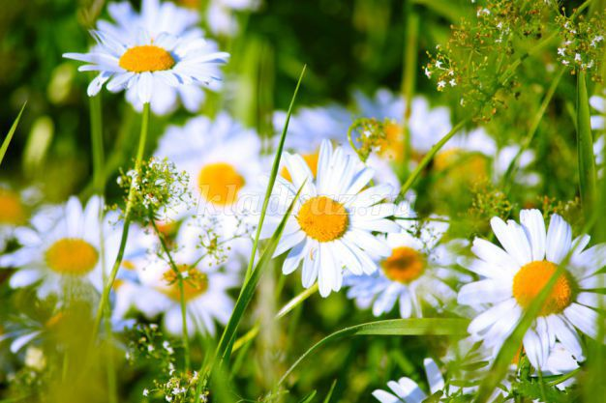
5.Почему старушка подарила Жене волшебный цветочек? (Девочка хорошая, хоть и любит зевать по сторонам) 6.На какой цветок был похож цветик-семицветик? (На ромашку)

Slide 5
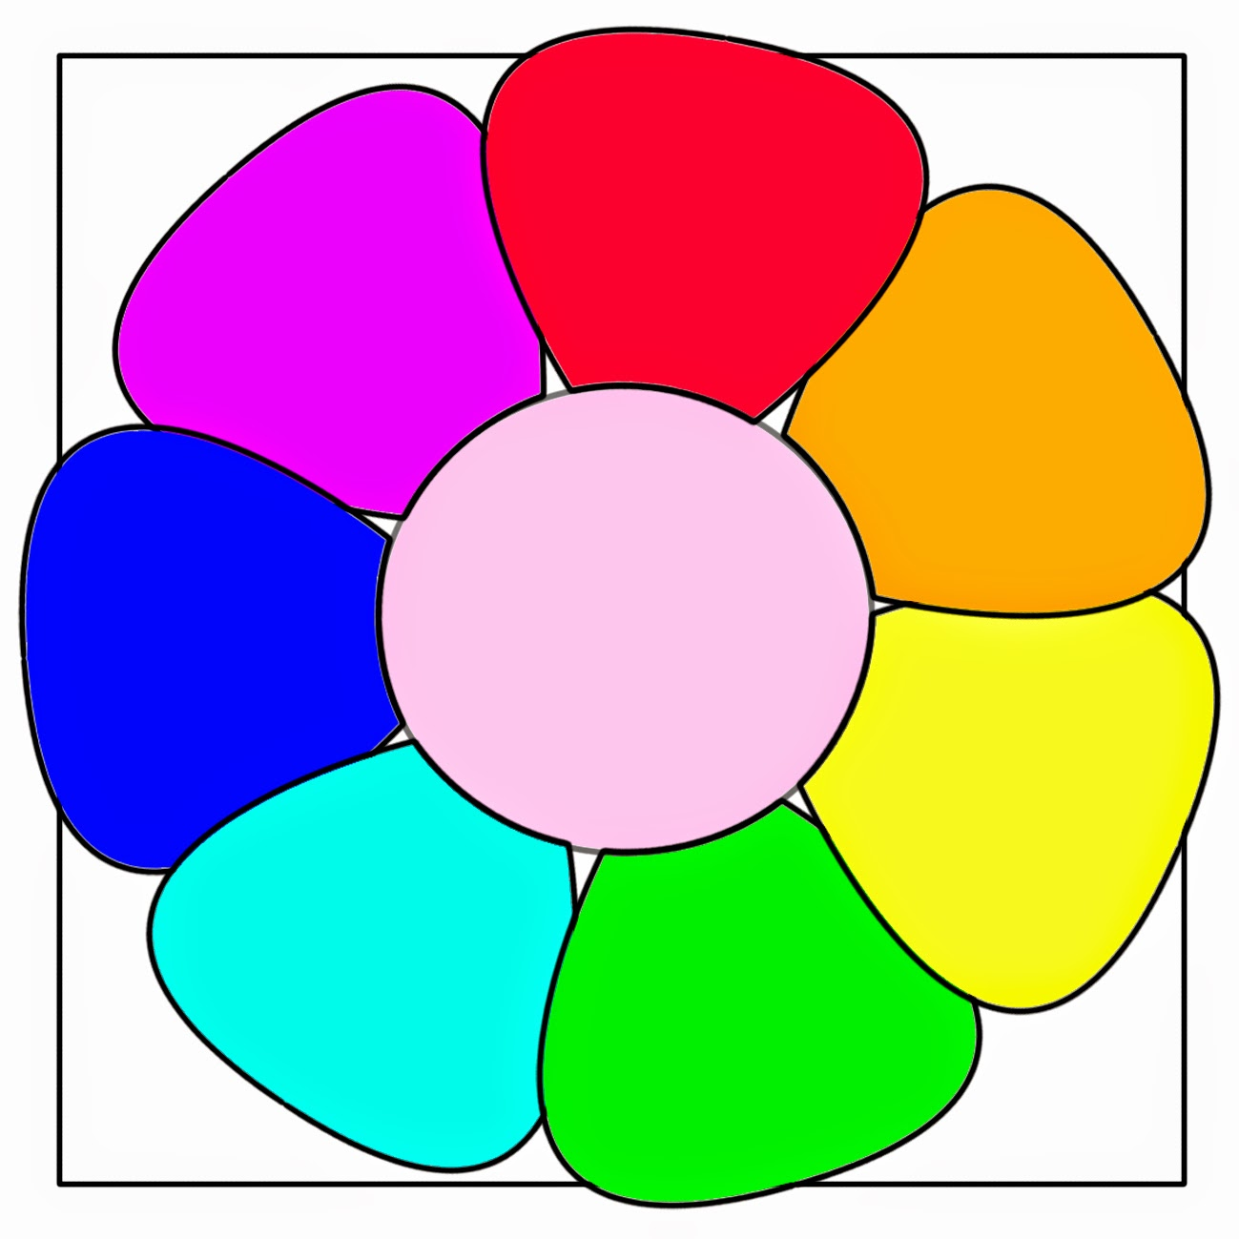
7.Какого цвета были лепестки у цветика? (Жёлтый, красный, зеленый, синий, оранжевый, фиолетовый, голубой)

Slide 6
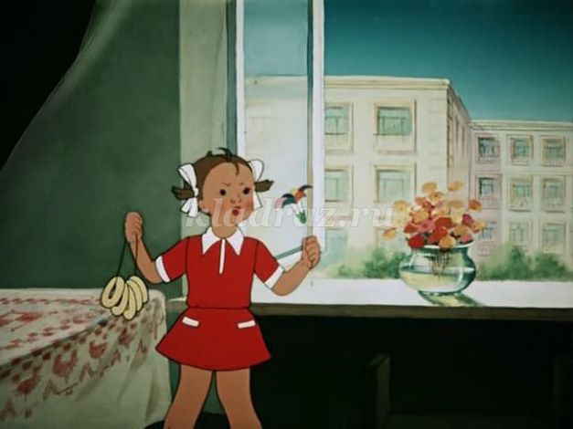
8.На что потратила Женя первый лепесток? (Чтобы очутиться снова дома с баранками)

Slide 7
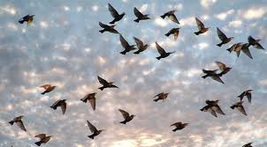
9.Почему Женя разбила вазочку? (Считала ворон в окне)

Slide 8
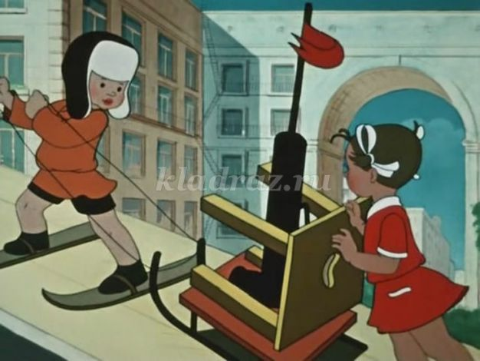
10. Во что играли мальчики во дворе в песочнице? (В Северный полюс)

Slide 9
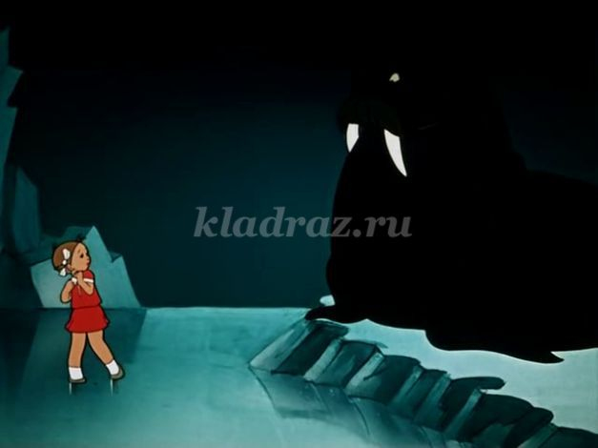
11.На какое желание потратила Женя 3-й лепесток? (Чтобы оказаться на Северном полюсе)

Slide 10
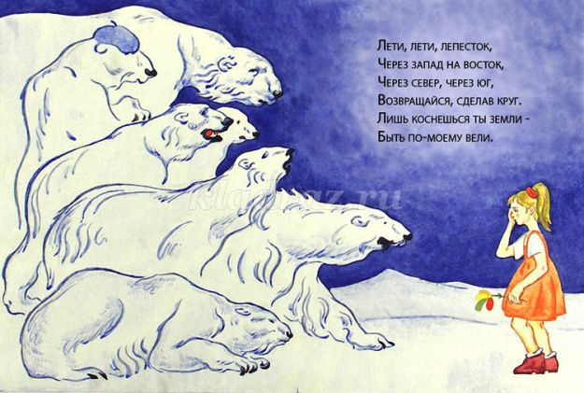
12. Какая температура была на Северном полюсе?(100 градусов) 13.Сколько белых медведей вышли из-за льдины?(семь)

Slide 11
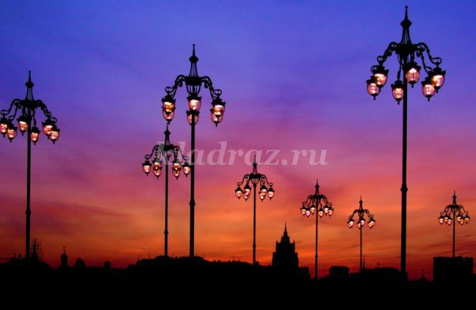
14.Куда влезли милиционеры, когда по городу бежали куклы и остальные игрушки? (На фонари)

Slide 12
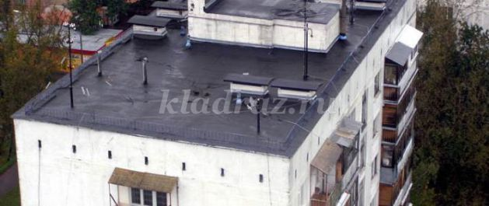
16.Где Женя избавилась от кукол? (На крыше дома)

Slide 13
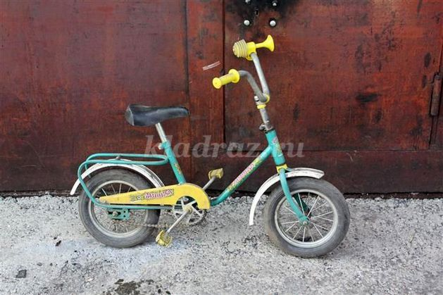
17. Что подумала Женя, когда потратила 6 лепестков? (Шесть лепестков потратила и никакого удовольствия) 18.Почему Женя не потратила седьмой лепесток на трехколесный велосипед? (Мальчики отнимут и пожалуй поколотят)

Slide 14
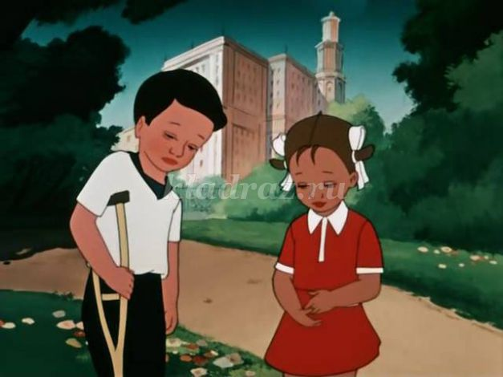
19. Какого мальчика увидела Женя на лавочке у ворот? (С большими синими глазами, весёлыми, но смирными, сразу видно, что не драчун)

Slide 15
20. Как звали мальчика? (Витя) 21.Почему мальчик не мог играть в салочки? (Он был хромой) 22.На что был потрачен седьмой лепесток? (Чтобы Витя был здоров)

Slide 16


